Slide 1
RUTA DE TRABAJO
HISTORIA Y GEOGRAFÍA
2º BÁSICO
SEMANA DEL 05 AL 09 DE ABRIL

Slide 2
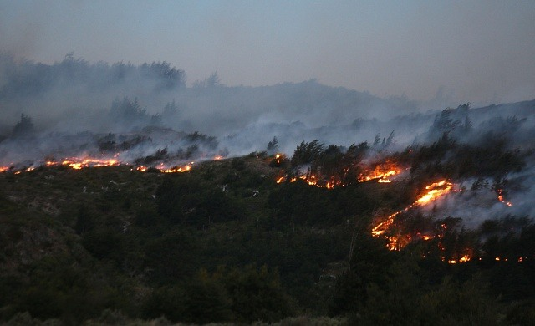
LIBRO APTUS HISTORIA 2º
ACCIONES Y NORMAS PARA EL CUIDADO DEL MEDIO AMBIENTE
MÓDULO 1
PÁGINA 17,18,19 Y 20
(EN CLASES)

Slide 3
PÁGINA 18
1.- SOBRE UN INCENDIO.
2.- PARQUE NACIONAL TORRES DEL PAINE.
3.- UN JOVEN DE 23 AÑOS
4.- ONEMI Y CONAF
5.- NO ENCENDER FUEGO, NO BOTAR BASURA EN EL BOSQUE

Slide 4
PÁGINA 19 Y 20
1.- DESTRUCCIÓN DE UN COLEGIO.
2.- EN UN COLEGIO EN ALMERÍA
3.- NEGATIVO, PORQUE AFECTA EL ESPACIO EDUCATIVO.
4.- RESPETANDO LAS NORMAS.
5.- CUIDAR ES RESPONSABILIDAD DE TODOS.

Slide 5
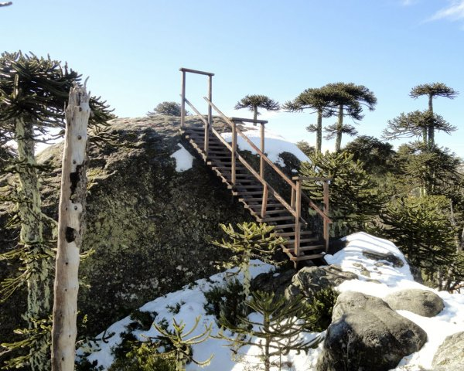
LIBRO APTUS HISTORIA 2º
REGLAMENTO PARQUE NACIONAL NAHUELBUTA
MÓDULO 1
PÁGINA 21,22 Y 23
(EN LA CASA)

Slide 6
NORMAS
PÁGINA 25
EXISTEN 3 TIPOS
CUIDADO DEL MEDIO AMBIENTE
EVITAR SITUACIONES DE RIESGO
FAVORECEN EL APRENDIZAJE

Slide 7
LIBRO APTUS HISTORIA 2º
NORMAS PARA EL CUIDADO DEL MEDIO AMBIENTE
MÓDULO 1
PÁGINA 27
(EN CLASES)

Slide 8
LIBRO APTUS HISTORIA 2º
VIERNES 09
NORMAS PARA EL CUIDADO DEL MEDIO AMBIENTE
MÓDULO 1
PÁGINA 28, 29 y 30
(EN CLASES)

Slide 9
PÁGINA 28
1 NO RAYAR LOS MOAIS
RESPETAR LA CULTURA DE ISLA DE PASCUA.
2 NO BOTAR BASURA PORQUE ENSUCIA
NO ALIMENTAR A LOS ANIMALES
3 NO BOTAR BASURA
ES UN PATRIMONIO Y TODOS DEBEMOS CUIDARLO.

Slide 10
PAGINA 29 Y 30.
A.- NO TIRAR DESECHO O BASURA AL MAR.
AHÍ VIVEN MUCHOS ANIMALES Y SE PUEDEN MORIR
B.- NO TOCAR – NO RAYAR – NO ROBAR LO DEL MUSEO
PARA CUIDAR Y NO ROMPER LO QUE HAY EN EL MUSEO.
C.- NO CAZARLOS – NO ALIMENTARLOS
PARA CUIDAR A LOS ANIMALES DE NUESTRO NACIONAL

Slide 11
TAREA (BUZÓN)
DESARROLLAR LA PÁGINA 31 Y 32 (MODULO 1) DEL LIBRO APTUS .
Y SUBIRLA AL BUZÓN.
FECHA MÁXIMA DE ENTREGA: MIÉRCOLES 14 DE ABRIL

